Slide 1
III
2. FORMIRANJE TURISTIČKOG ARANŽMANA
2.1. Formiranje turističkog aranžmana po narudžbini
2.2. Formiranje turističkog aranžmana prema
programu turoperatora
2.3. Pribavljanje usluga u okviru turističkog
aranžmana

Slide 2
Faze u stvaranju i izvršenju turističkih aranžmana
Postavljanje programa organizovanog putovanja
Utvrđivanje cene aranžmana (faza kalkulacije)
Aktivnosti u oblasti promocije i plasmana
Izvođenje aranžmana
Obračun ekonomskih efekata

Slide 3
Formiranje turističkog aranžmana na zahtev korisnika
Ima sličnu osnovnu strukturu usluga kao aranžmani koje formiraju turoperatori.
Agencija polazi od želja i zahteva korisnika i na izrađeni program korisnik daje saglasnost.
Emitivni aranžman na zahtev pojedinca ili grupe - samostalno ili u saradnji sa drugom (specijalizovanom) turističkom agencijom ili receptivnom agencijom.
Receptivni aranžman - na zahtev inostrane turističke agencije ili samih klijenata (internet).

Slide 4
Formiranje turističkog aranžmana prema programu turoperatora
Složen (visok nivo stručnosti, profesionalnog iskustva, kreativnosti) i dug proces, koji počinje znatno pre izvođenja aranžmana (kod velikih turoperatora 18 do 24 meseca pre početka realizacije).
Mora se zasnovati na informacijama dobijenim istraživanjem tržišta.

Slide 5
Istraživanje tržišta kao osnov za formiranje aranžmana
Niz aktivnosti usmerenih na sagledavanje kretanja na tržištu da bi se donele prave poslovne odluke.
Posebno je značajno predviđanje turističke tražnje (ekonomski i neekonomski faktori).
Informacije o uslovima na destinaciji (od receptivnih agencija i sopstvenih agencijskih predstavnika).
Anketiranje turista

Slide 6
Postavljanje turističkog aranžmana
U osnovne elemenate, koje treba odrediti, spadaju:
izbor destinacije i određivanje itinerera,
prevozno sredstvo,
vrsta, obim i kvalitet turističkih usluga,
dužina trajanja aranžmana,
raspored vremena u toku putovanja,
broj učesnika aranžmana,
određivanje cene aranžmana,
definisanje uslova pod kojima se organizuje aranžman.

Slide 7
Postavljanje turističkog aranžmana - izbor destinacije
(ili više njih)
U zavisnosti od vrste aranžmana, može se birati i više destinacija tokom putovanja.
Odluka koja ima primarni uticaj na potencijalne turiste i stepen njihovog interesovanja za određeni aranžman.
Izbor destinacije dalje definiše:
vrstu prevoznog sredstva,
izbor usluge smeštaja (u zavisnosti od raspoloživih kapaciteta),
sadržaj ponude na destinaciji utiče na planiranje aktivnosti u okviru aranžmana.

Slide 8
Postavljanje turističkog aranžmana - određivanje itinerera
Itinerer (maršruta ili pravac kretanja).
U zavisnosti od vrste aranžmana (boravišni ili akcioni) itinerer je manje ili više važan.
Kod akcionih aranžmana itinerer najviše utiče na atraktivnost programa.
Pravac kretanja i tačke zadržavanja - najvažniji faktor turističke atraktivnosti, ali treba imati u vidu i procenjene troškove (utiču na prodajnu cenu).
Mora biti realno postavljen (u cilju odvijanja svih planiranih aktivnosti i postizanja zadovoljstva turista) - faktori koje treba uzeti u obzir.

Slide 9
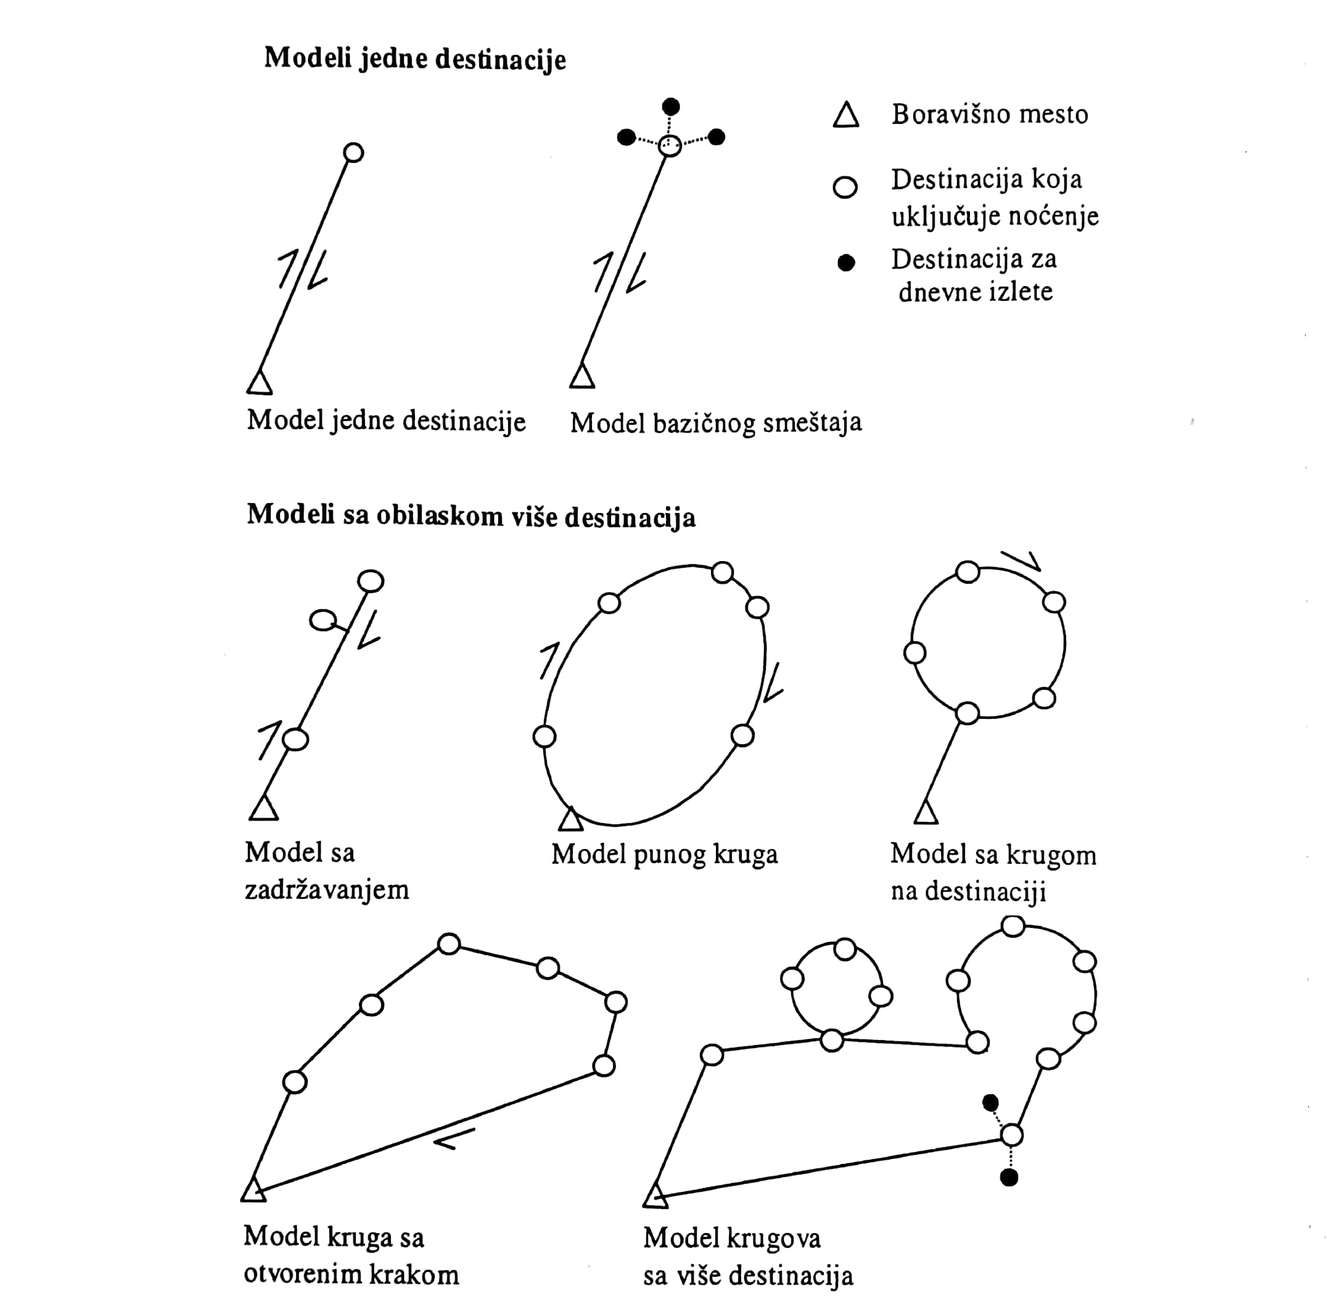
Postavljanje turističkog aranžmana – modeli turističkih itinerera

Slide 10
Postavljanje turističkog aranžmana - izbor prevoznog sredstva
Koriste se osnovna i dopunska prevozna sredstva.
Osnovna prevozna sredstva - planirani putni pravac prelazi se u celini ili većim delom.
Dopunska prevozna sredstva - koriste se na tačkama zadržavanja (transferi, izleti).
Izbor zavisi od:
cilja i sadržaja putovanja,
udaljenosti destinacije,
tehničkih karakteristika i
cene prevoza.

Slide 11
Postavljanje turističkog aranžmana - definisanje vrste, obima i kvaliteta turističkih usluga
Osnovne usluge - neophodne za izvođenje aranžmana (prevoz, smeštaj, ishrana).
Vrsta (noćenje, noćenje sa doručkom, polupansion, pansion), obim i kvalitet (u zavisnosti od: vrste aranžmana, planiranih aktivnosti, ciljne grupe potrošača).
Programske usluge - određuju sadržaj aranžmana (sve ono što je predviđeno programom putovanja: izleti, razgledanja, večernji programi, posete kulturnim, sportskim manifestacijama i dr.).
Dopunske usluge - nisu značajne za odvijanje aranžmana, ali utiču na percepciju kvaliteta tzv. uvećani kvalitet (besplatno korišćenje nekih usluga van onih koje su uključene u cenu, sitne pažnje, pokloni i dr.).
Fakultativne usluge - nisu uključene u cenu aranžmana, pa se dodatno plaćaju, obično na licu mesta, ukoliko se turista odluči za njihovo korišćenje.

Slide 12
Postavljanje turističkog aranžmana
Određivanje vremenskog trajanja aranžmana - zavisi od vrste aranžmana, prevoznog sredstva, sadržaja aranžmana, udaljenosti između emitivnih i receptivnih regija i dr.
Potrebno je odrediti i period kada se planira njegovo izvođenje (sezona, godišnji odmori, praznici i sl.), kao i datum i precizno određivanje vremena polaska i povratka (kada je to moguće).
Raspored aktivnosti tokom odvijanja aranžmana (boravišni ili akcioni aranžman).
Određivanje broja učesnika aranžmana - pravilno planiranje značajno za kalkulaciju troškova i formiranje prodajne cene turističkog aranžmana.
Postavljane aranžmana završava se određivanjem prodajne cene i utvrđivanjem opštih i posebnih uslova putovanja.

Slide 13
Pribavljanje usluga u okviru turističkog aranžmana
Poslovna saradnja sa domicilnim receptivnim agencijama
Pribavljanje prevoznih usluga (zakup autobusa, usluge avionskog prevoza: ugovor o čarteru ili ugovor o prevozu putnika na redovnim linijama)
Pribavljanje usluga smeštaja i ishrane (alotmanski zakup, fiksni zakup)
Angažovanje sopstvenih kapaciteta u formiranju aranžmana (nabavka prevoznih sredstava i izgradnja ili kupovina smeštajnih kapaciteta na receptivnim područjima)

